Slide 1






Apprentice Project
충북대학교
01 / 06
ETTm1 시계열 예측 모델 비교 및 성능 개선
2026254016 길영민
ETT-small-m1 데이터셋 기반 · RNN / LSTM / GRU 비교 및 개선 LSTM 평가
Agenda
1
데이터셋과 예측 목표
DB
2
동일 조건의 3개 모델 비교
비교
3
최종 모델 x에서 모델 y로의 개선 방법
개선
4
최종 모델 성능 비교
분석
산업인공지능학과 대학원
2026.10.08 Time Series Forecasting

Slide 2
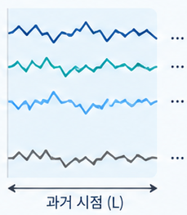
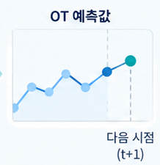



Apprentice Project
충북대학교
02 / 06
데이터셋과 예측 목표
ETT-small-m1 기반 다변량 시계열 예측
1
데이터셋
ETT-small-m1 (69,680 개)
(Electricity Transformer Temperature)
입력 시계열
예측 모델
다음 시점 OT
과거 다변량 시계열 구간
(길이 L)
RNN / LSTM / GRU 등
시계열 예측 모델
다음 시점의
Oil Temperature 예측
2
입력 특성
전력 부하, 변압기 관련 센서값 등
다변량 시계열 (OT포함 7개)
전력 부하
3
목표 변수
OT (Oil Temperature)
변압기 센서 1
변압기 센서 2
4
예측 과제
과거 시계열 구간(96개)을 이용해
다음 시점의 OT 예측
예측모델
기타 센서값
5
분할 방식
Train 60% / 3개비교 20% / 최종비교 20%
6
전처리
nearest 결측치 보간, RobustScaler 적용
시계열 특성상 시간 순서를 유지한 분할이 중요
미래 정보가 학습에 포함되지 않도록 시간 순서를 준수하여 데이터를 분할.
산업인공지능학과 대학원
2026.10.08 Time Series Forecasting

Slide 3

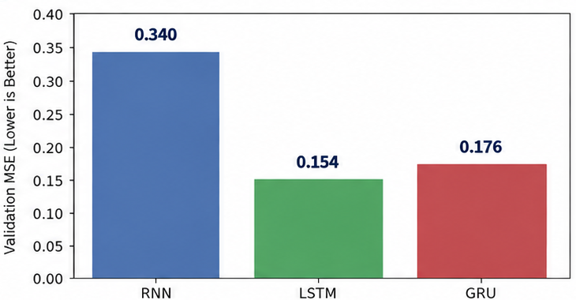


Apprentice Project
충북대학교
03 / 06
동일 조건의 3개 모델 비교
RNN, LSTM, GRU의 기본 성능 비교
1
동일한 학습 조건으로 3개 모델을 비교
3
3개모델 세트 성능 비교 (MSE)
Train 60% 데이터만 사용하여 3개 모델을 동일 조건으로 학습하고, 다음 20%에서 성능 비교
2
모델별 특징
RNN
• 구조 단순
• 장기 의존성 한계
LSTM
• 게이트 구조로 장기 의존성에 강함
3개 모델 MSE 기준
최적 모델 x = LSTM
GRU
• LSTM보다 단순하고 효율적
산업인공지능학과 대학원
2026.10.08 Time Series Forecasting

Slide 4




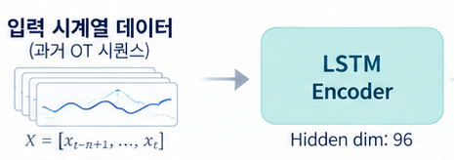
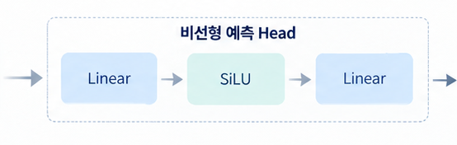
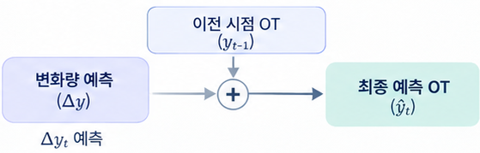




Apprentice Project
충북대학교
04 / 06
모델 x에서 모델 y로의 성능 개선
선택된 LSTM 기반 구조 개선
모델 x : 기본 LSTM
주요 개선 방법
모델 y : 개선된 LSTM
LSTM
1
Hidden dimension 확대
64 → 96
LSTM
• 기본 LSTM 구조
• Hidden dimension: 64
• 선형 예측 Head (Linear)
• 직접 OT 예측
• 개선된 LSTM 구조
• Hidden dimension: 96
• 비선형 예측 Head (Linear → SiLU → Linear)
• Residual Delta Prediction
(이전 OT + 변화량 예측)
2
비선형 예측 Head 추가
Linear → SiLU → Linear
3
Residual Delta Prediction
이전 OT + 변화량(Δy) 예측
모델 y 구조도
개선 효과 및 근거
표현력 증가
비선형 관계 학습 강화
시계열 변화량 예측 안정화
Hidden dimension 확대(64 → 96)를 통해
시계열의 복잡한 패턴을 더 잘 학습할 수 있음
Linear → SiLU → Linear 구조의 비선형 예측 Head로
복잡한 비선형 관계를 효과적으로 모델링
직접 예측 대신 이전 OT + 변화량(Δy) 예측 방식으로
시계열의 변화 패턴을 더 안정적으로 학습
산업인공지능학과 대학원
2026.10.08 Time Series Forecasting

Slide 5
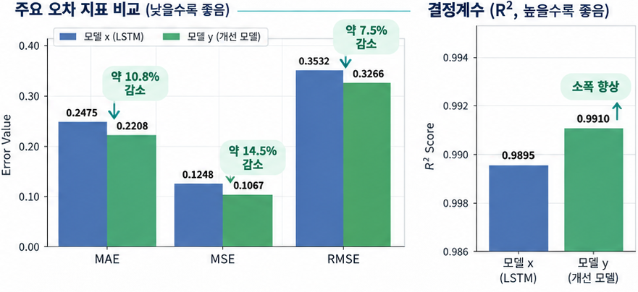
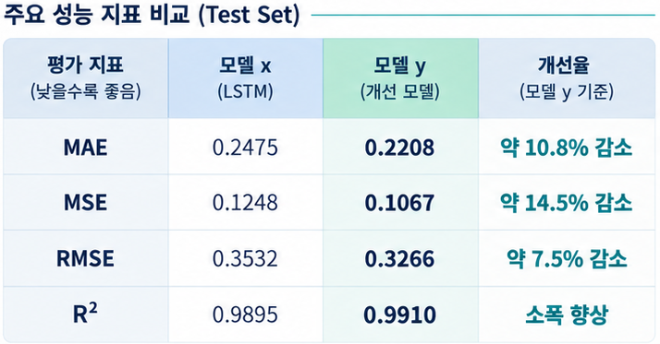
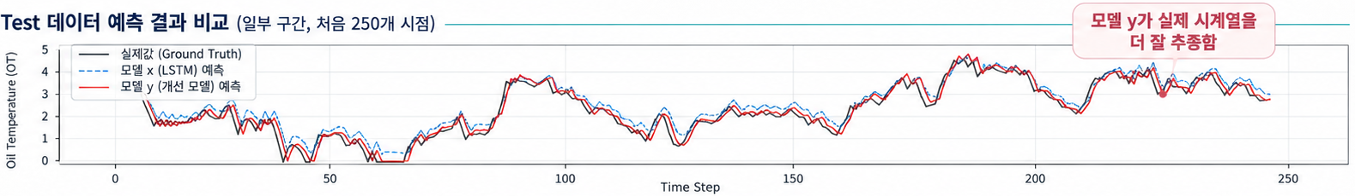

Apprentice Project
충북대학교
05 / 06
최종 모델 성능 비교
Test 데이터에서 모델 x와 모델 y 비교
최종적으로 모델 y가 모델 x보다 모든 핵심 지표에서 우수
산업인공지능학과 대학원
2026.10.08 Time Series Forecasting

Slide 6








Apprentice Project
충북대학교
06 / 06
결론 및 질의응답
실험 요약
주요 결론 요약
1
ETT-small-m1 기반 OT 예측 문제를 설정함
2
동일 조건 비교에서 LSTM이 최적 모델 x로 선정됨
3
개선 LSTM(모델 y)에 hidden 확장 + nonlinear head + residual delta prediction을 적용함
4
Test 기준 모델 y가 MSE 14.5% 개선 등 전반적으로 우수함
감사합니다
의의
향후 과제
• 동일 조건 비교를 통해 모델 선택 근거 확보
• 구조 개선이 실제 예측 성능 향상으로 연결됨
• 다중 시점 예측으로 확장
• attention 기반 모델과 추가 비교
Questions?
산업인공지능학과 대학원
2026.10.08 Time Series Forecasting

